Slide 1
INTELIGÊNCIA COMPUTACIONAL / EXPERIMENTO V2
Previsão de preços
de veículos com MLP
Random Search × TPE
Modelo sem MMR e análise de sensibilidade
Andrey de Matos Gonçalves · Felipe Gabriel Souza Libório
Felipe Vieira Brazão e Silva · Gabriel Coelho Goes

Slide 2
DATASET E PROBLEMA
Quais dados entram e o que prevemos?
Vehicle Sales and Market Trends · leilões de veículos nos EUA · Kaggle
REGISTROS
COLUNAS ORIGINAIS
UNIDADE DO ALVO
558.837
16
US$
15 atributos + 1 alvo
VEÍCULO
USO E CONSERVAÇÃO
CONTEXTO
year, make, model
+ trim, body e outras
condition, odometer
+ idade derivada
state, saledate
mmr só no diagnóstico
TARGET
sellingprice · preço final de venda, em dólares
A MLP da v2 usa 10 features finais e não recebe a estimativa MMR.
MLP / PREVISÃO DE PREÇOS DE VEÍCULOS / V2
02

Slide 3
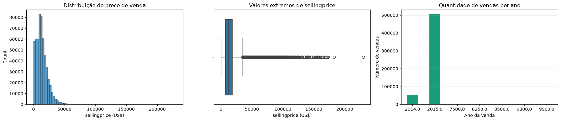
EXPLORAÇÃO
Diagnóstico e distribuição do preço
O alvo é assimétrico e apresenta valores extremos
MEDIANA DO ALVO
MAIOR VALOR
PREÇOS AUSENTES
US$ 12.100
US$ 230 mil
12
O MMR aparece na exploração para diagnóstico, mas é excluído do modelo.
MLP / PREVISÃO DE PREÇOS DE VEÍCULOS / V2
03

Slide 4
EXPLORAÇÃO
Como os números se relacionam ao preço
Correlação de Spearman com sellingprice; associação não implica causa
ATRIBUTO
CORRELAÇÃO
mmr
+0,979
year
+0,679
condition
+0,480
idade_veiculo
-0,676
odometer
-0,705
MMR: 0,979
É uma estimativa de preço pronta; aparece na análise, mas fica fora da MLP.
MLP / PREVISÃO DE PREÇOS DE VEÍCULOS / V2
04

Slide 5
EXPLORAÇÃO
Preço mediano por categoria
Exemplos de categorias frequentes; valores em US$ no conjunto original
Carroceria · body
Cor externa · color
Interior
SUV
15.100
black
13.500
black
13.800
sedan
11.000
white
13.200
beige
12.000
hatchback
9.900
silver
10.600
gray
10.000
Leitura cautelosa
Modelo, ano, uso e condição também variam entre grupos; não há efeito causal isolado.
MLP / PREVISÃO DE PREÇOS DE VEÍCULOS / V2
05

Slide 6
PREPARAÇÃO
Da tabela original às 10 features da MLP
Limpeza determinística antes da divisão; estatísticas ajustadas só no treino
REMOÇÃO E ENGENHARIA
ENTRADAS MANTIDAS
Fora do modelo: vin, seller, mmr e transmission.
year + saledate → idade_veiculo.
condition é corrigida; textos e categorias inválidas são padronizados.
Numéricas: condition, odometer, idade_veiculo.
Categóricas: make, model, trim, body, state, color, interior.
Ausentes → imputação; numéricas → escala; categóricas → one-hot.
Sem MMR
A previsão depende de atributos do veículo, não de um preço pronto.
MLP / PREVISÃO DE PREÇOS DE VEÍCULOS / V2
06

Slide 7
VALIDAÇÃO
Treino, busca e teste reservado
A divisão por faixas de preço preserva a distribuição do alvo
TREINO · 80%
AMOSTRA PARA BUSCAS
TESTE · 20%
447.060
100.000
111.765
BUSCA DE HIPERPARÂMETROS
TESTE FINAL
A amostra vem apenas do treino e é avaliada em 3 folds.
Permanece intocado até a configuração ser escolhida.
Sem vazamento
Imputação, escala e one-hot são ajustados em cada partição de treino.
MLP / PREVISÃO DE PREÇOS DE VEÍCULOS / V2
07

Slide 8
MODELO DE REFERÊNCIA
O ponto inicial antes das buscas
A mesma amostra de 100 mil linhas e os mesmos 3 folds são usados depois
MLP DE REFERÊNCIA
MAE MÉDIO · 3 FOLDS
US$ 2.723,18
64 → 32 neurônios · ReLU
Adam · learning rate 0,001
Lote 128 · até 80 épocas
Early Stopping: paciência 12
R² MÉDIO
0,7710
Referência
As buscas serão comparadas a este MAE médio, não ao melhor fold.
MLP / PREVISÃO DE PREÇOS DE VEÍCULOS / V2
08

Slide 9
OTIMIZAÇÃO
Duas buscas, o mesmo orçamento
25 configurações × 3 folds por estratégia = 75 treinos em cada busca
RANDOM SEARCH
TPE
Sorteia combinações independentes no espaço definido.
Explora 1–3 camadas, 32–256 neurônios, ReLU/tanh, Adam/RMSprop, lote, learning rate e paciência.
Usa os resultados das próprias tentativas anteriores para sugerir as próximas.
Recebe o mesmo espaço de busca, a mesma amostra e o mesmo critério: MAE médio.
Comparação justa
Mesmo conjunto, folds, métrica e número de tentativas.
MLP / PREVISÃO DE PREÇOS DE VEÍCULOS / V2
09

Slide 10
RESULTADOS
Random Search encontrou o melhor ponto
MAE médio de validação cruzada; menor é melhor
Referência
US$ 2.723,18
Random Search
US$ 2.383,38
TPE
US$ 2.428,01
VENCEDORA
128 → 128 → 64 · tanh · Adam · LR 0,000172 · lote 32
−12,5% no MAE
Melhora frente à referência; TPE foi mais consistente entre tentativas.
MLP / PREVISÃO DE PREÇOS DE VEÍCULOS / V2
10

Slide 11
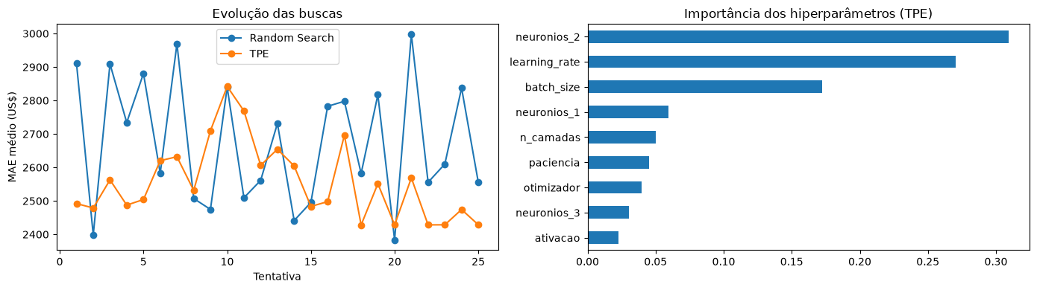
RESULTADOS
Como as buscas se comportaram
MAE médio em cada tentativa e importância estimada dos hiperparâmetros
Leitura do gráfico
Random achou o menor MAE; TPE foi mais estável entre as 25 tentativas.
MLP / PREVISÃO DE PREÇOS DE VEÍCULOS / V2
11

Slide 12
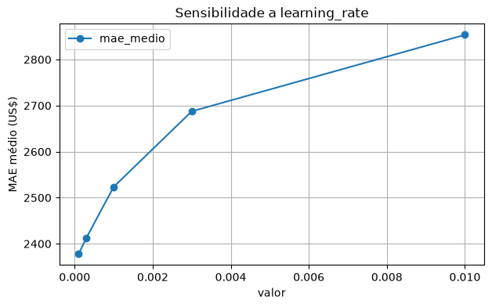
SENSIBILIDADE INDIVIDUAL
Taxa de aprendizado
Andrey de Matos Gonçalves · cinco valores, demais parâmetros fixos
LEITURA
Melhor: 0,0001
MAE: US$ 2.377,48
Taxas maiores elevaram o erro em até US$ 476,10.
Maior impacto
Learning rate teve a maior amplitude nas sensibilidades realizadas.
MLP / PREVISÃO DE PREÇOS DE VEÍCULOS / V2
12

Slide 13
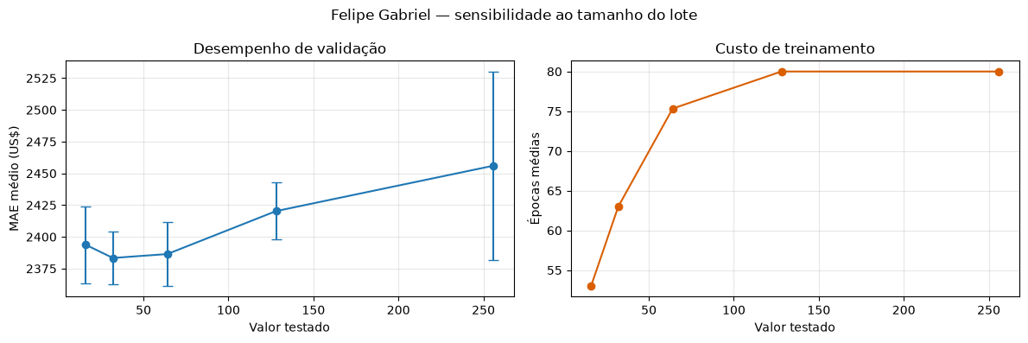
SENSIBILIDADE INDIVIDUAL
Tamanho do lote
Felipe Gabriel Souza Libório
Melhor: 32
MAE US$ 2.383,38; lote 64 ficou praticamente empatado.
MLP / PREVISÃO DE PREÇOS DE VEÍCULOS / V2
13

Slide 14
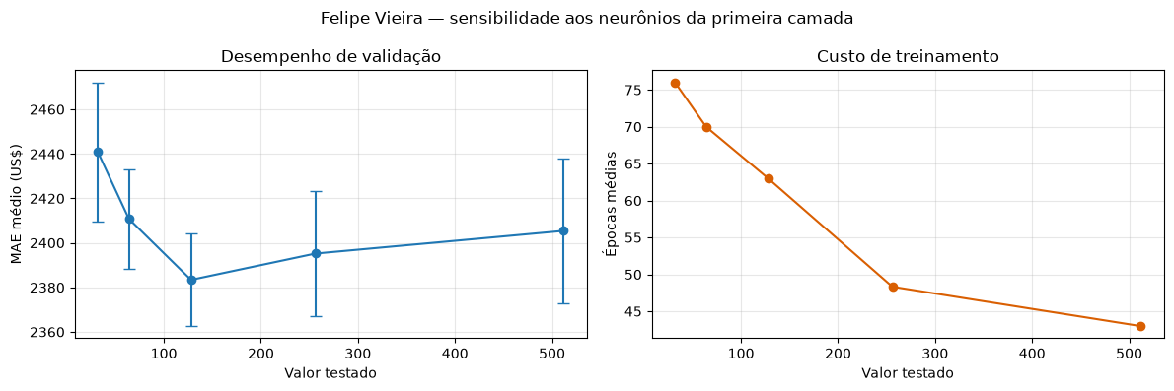
SENSIBILIDADE INDIVIDUAL
Neurônios na primeira camada
Felipe Vieira Brazão e Silva
Melhor: 128
MAE US$ 2.383,38; 256 e 512 não trouxeram ganho.
MLP / PREVISÃO DE PREÇOS DE VEÍCULOS / V2
14

Slide 15
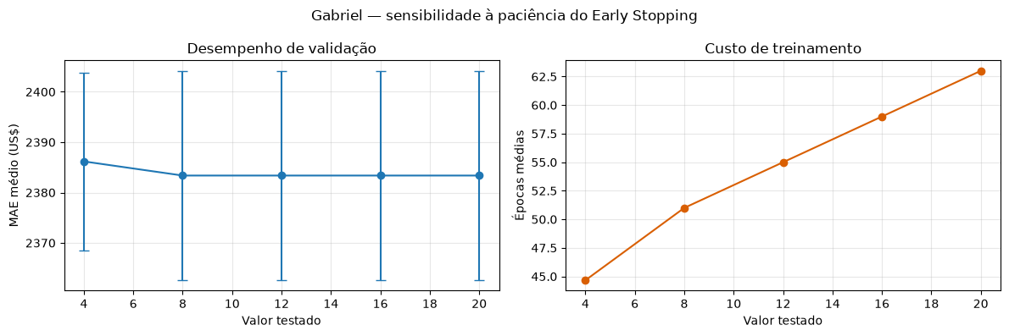
SENSIBILIDADE INDIVIDUAL
Paciência do Early Stopping
Gabriel Coelho Goes
8 é suficiente
Paciências 8–20 empataram no MAE; 8 usou menos épocas.
MLP / PREVISÃO DE PREÇOS DE VEÍCULOS / V2
15

Slide 16
INTERPRETAÇÃO
Por que o MMR ficou fora da v2?
Decisões sobre os atributos mantidas em todas as buscas e no teste final
ATRIBUTOS REMOVIDOS
INFORMAÇÃO PRESERVADA
mmr: já é uma estimativa de preço.
vin: identificador quase único.
seller: alta cardinalidade.
transmission: classe predominante.
year e saledate geram idade_veiculo.
color e interior são mantidas como informações complementares.
O modelo estima sem uma avaliação pronta de mercado.
10 features
A v2 usa características do veículo, condição, uso e estado da venda.
MLP / PREVISÃO DE PREÇOS DE VEÍCULOS / V2
16

Slide 17
AVALIAÇÃO FINAL
Resultado no teste reservado
Configuração vencedora treinada novamente; teste avaliado uma vez
MAE
RMSE
R²
US$ 2.083,09
US$ 3.646,98
0,8589
erro absoluto médio
penaliza erros grandes
variância explicada
MODELO SELECIONADO
TREINAMENTO FINAL
Random Search · 128 → 128 → 64 · tanh · Adam
49 épocas; melhor estado restaurado pelo Early Stopping.
Sem MMR
Estas métricas pertencem à v2, treinada sem a referência de preço.
MLP / PREVISÃO DE PREÇOS DE VEÍCULOS / V2
17

Slide 18
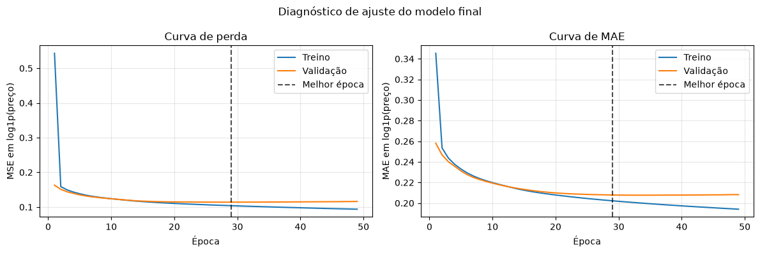
DIAGNÓSTICO
Sobreajuste leve e tardio
Curvas do treino e da validação interna, sem consultar o teste
Época 29
Melhor validação; treino parou na 49 e restaurou os melhores pesos.
MLP / PREVISÃO DE PREÇOS DE VEÍCULOS / V2
18

Slide 19
CONCLUSÃO / EXPERIMENTO V2
A MLP estimou preços sem usar
uma avaliação prévia de mercado.
MAE no teste: US$ 2.083,09 · R²: 0,8589
Random Search venceu no melhor ponto; TPE foi mais consistente.
Obrigado.

Slide 20
APÊNDICE
Fontes e documentação
Referências usadas para verificar dados, modelo e método
FONTES PRINCIPAIS
Dataset: kaggle.com/datasets/syedanwarafridi/vehicle-sales-data
MLP e Early Stopping: keras.io · tensorflow.org
Pré-processamento e validação: scikit-learn.org/1.5
Otimização TPE: optuna.readthedocs.io
Registro completo
Citações e execução detalhada constam no notebook version02.
MLP / PREVISÃO DE PREÇOS DE VEÍCULOS / V2
20

